Slide 1
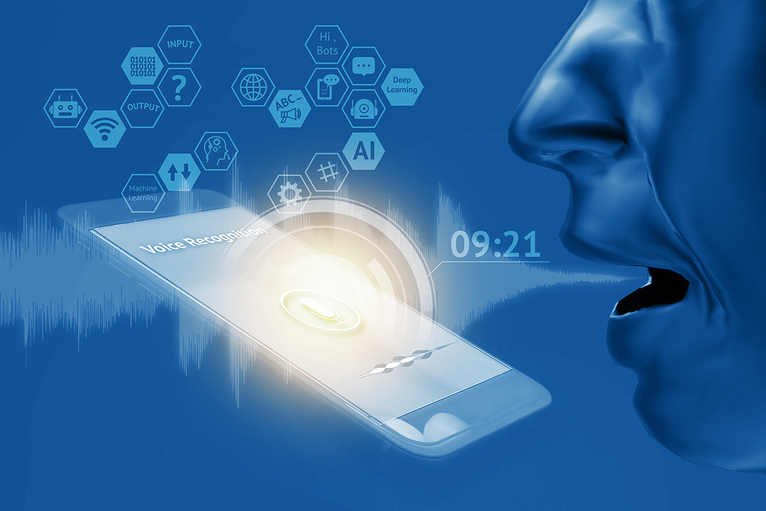







Système embarqué de reconnaissance de voix sur un smartphone
PROJET
SEGULA assure auprès de ses clients l’activité de roulage qui représente tous les tests liés aux essais des véhicules. Les rouleurs sont chargés de remonter les défauts de fabrication afin de pouvoir les analyser.
Activité roulage SEGULA
Les objectifs sont de développer trois modèles pour la reconnaissance vocale, la récupération d’information et la fonction Chatbot.
Machine learning Traitement de signal
Mise en place d’un modèle de reconnaissance de voix hors ligne.
Récupérer les informations essentielles émises par le rouleur en utilisant la méthode du « text mining ».
Mise en place d’un assistant virtuel (Chatbot).
Python
FileZila
Putty
Avoir un modèle de reconnaissance vocal ayant une meilleure compréhension des accents français non natifs.
Mettre place une première version de modèles permettant la récupération d’informations et la génération de réponse pour le Chatbot.
Notes:
Image : Image à remplacer suivant le sujet
Titre accrocheur : Indiquer le titre de votre sujet
Contexte : Introduire en quelques lignes le contexte du projet afin de poser les bases du sujet
Objectifs : Présenter les principaux objectifs du projet
Démarche de travail
Résultats attendus : Présenter les résultats attendus. Suivant votre avancement, vous pouvez présenter les résultats obtenus.
Sur le bandeau projet :
Partenaires : Indiquer les partenaires associés aux projets s’il y en a.
Compétences : Les compétences mises en œuvre sur ce projet.
Logiciels : Lister les logiciels utilisés.

